Slide 1
计算机导论
第七章 计算机网络与物联网

Slide 2


你眼中的网络
说到网络，你会想起什么？
QQ
淘宝
网游
电子邮件
… …

Slide 3
真实的网络
计算机网络的重要功能
连通性：彼此连通，交换信息
共享：信息共享、软硬件共享
物理的网络——五层模型
逻辑的网络——万维网

Slide 4
本章内容
无远弗届的网络
Web
初窥物联网

Slide 5
看得见和看不见的QQ
看得见
看不见
好友列表
精准找到好友
好友聊天
消息/文件不同提示
传送文件
… …
… …
… …

Slide 6
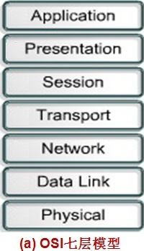
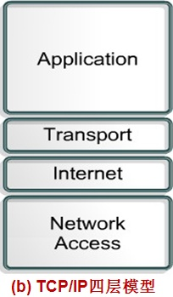
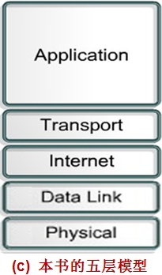
计算机网络的体系结构
计算机网络体系结构：计算机网络各层及其协议的集合，就是计算机网络及其部件所应完成的功能的精确定义。
协议：数据交换遵守的规则、标准或约定

Slide 7
五层模型
层次模型
各层功能
又见QQ
QQ软件交互
QQ与好友QQ正确显示
主机到主机
相邻结点
0,1的正确表示
直接为用户的应用进程提供服务。
负责向两个主机中进程之间的通信提
供服务。
在不同主机之间的通信提供服务。
在两个相邻结点之间传送数据。
协调在物理媒体中传送比特流所需要
的各种功能。
5 应用层
4 运输层
3 网络层
数据链路层
2 数据链路层
1 物理层

Slide 8
五层模型关键词
层次模型
各层功能
关键词
直接为用户的应用进程提供服务。
负责向两个主机中进程之间的通信提
供服务。
在不同主机之间的通信提供服务。
在两个相邻结点之间传送数据。
协调在物理媒体中传送比特流所需要
的各种功能。
分层的必要性
提高工作效率
提高容错性
增强可扩展性
名称
功能
封装
服务交互
5 应用层
4 运输层
3 网络层
数据链路层
2 数据链路层
1 物理层

Slide 9
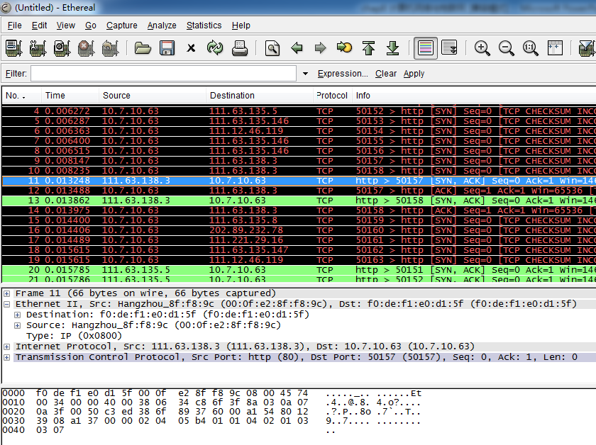

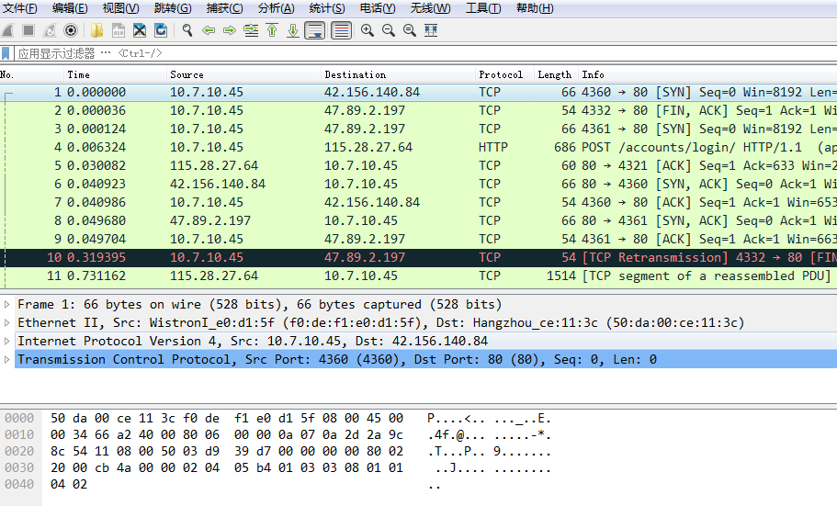

身边的分层模型

Slide 10
细数五层模型——物理层
物理层解决如何在连接各种计算机的传输媒体上传输数据比特流。
网线
无线
电话线
信道复用：传输线路同时传输多路信号。
信道
A₁
A₂
信道
B₁
B₂
信道
C₁
C₂
(a) 不使用复用技术
A₁
A₂
共享信道
B₁
复用
分用
B₂
C₁
C₂
(b) 使用复用技术

Slide 11
物理层——信道复用
频分复用：用户在分配到一定的频带后，在通信过程中自始至终都占用这个频带。
频分复用的所有用户在同样的时间占用不同的带宽资源。
频率
频率 5
频率 4
频率 3
频率 2
频率 1
时间

Slide 12
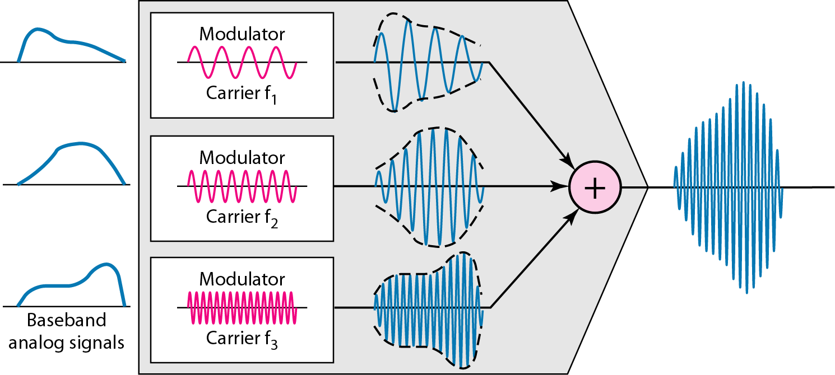
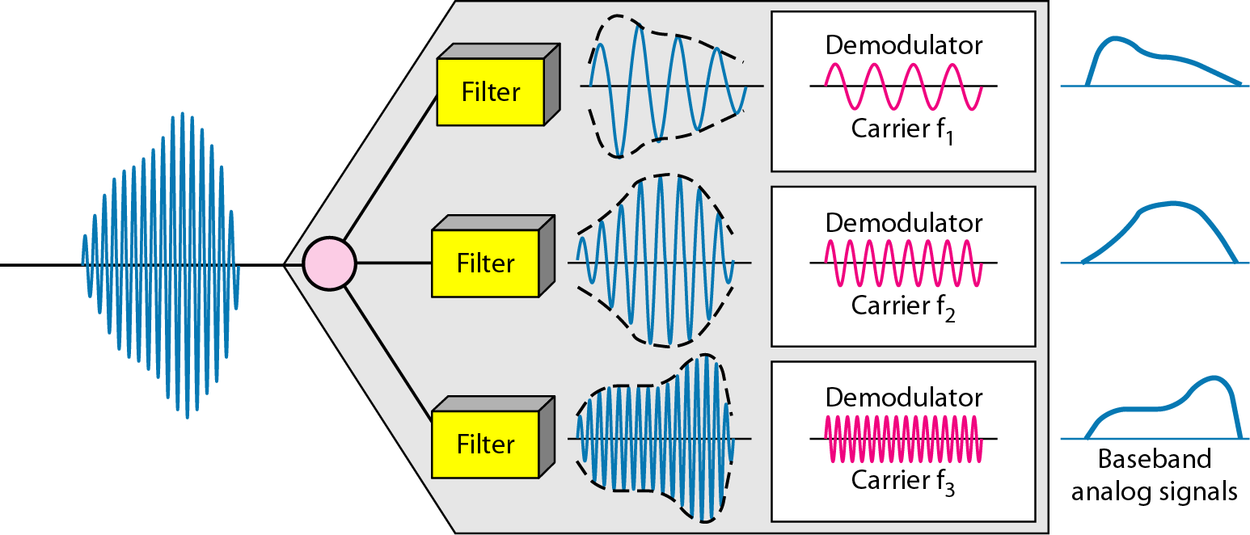
物理层——信道复用

Slide 13
物理层——信道复用
时分复用TDM(Time Division Multiplexing)
时分复用则是将时间划分为一段段等长的时分复用帧（TDM 帧）。每一个时分复用的用户在每一个 TDM 帧中占用固定序号的时隙。
每一个用户所占用的时隙是周期性地出现（其周期就是 TDM 帧的长度对应的时间）。
TDM 信号也称为等时信号。

Slide 14
物理层——信道复用
时分复用的所有用户是在不同的时间占用同样的频带宽度
频率
A 在 TDM 帧中
的位置不变
A
B
C
D
A
B
C
D
A
B
C
D
A
B
C
D
…
TDM 帧
TDM 帧
TDM 帧
TDM 帧
时间

Slide 15
细数五层模型——数据链路层
结点 A
结点 B
网络层
IP 数据报
IP 数据报
装入
取出
数据链路层
帧
帧
物理层
1010… …0110
1010… …0110
链路
三个基本问题：封装成帧，透明传输，差错检测（比特差错）

Slide 16
细数五层模型——网络层
网络层关注如何将分组从源端沿着网络路径送达目的端。
网络层向上只提供简单灵活的、无连接的、尽最大努力交付的数据报服务。
网络在发送分组时不需要先建立连接。每一个分组（即 IP 数据报）独立发送，与其前后的分组无关（不进行编号）。
网络层不提供服务质量的承诺。即所传送的分组可能出错、丢失、重复和失序，当然也不保证分组传送的时限。

Slide 17
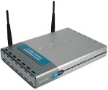

网络层——分组转发
H₁
5
4
3
2
1
R₁
R₂
R₃
3
2 2
1 1
3
2 2
1 1
3
2 2
1 1
主机H₁
R₁
R₂
R₃
间接交付
间接交付
间接交付
间接交付
R₅
R₄
间接交付
R₅
R₄
直接交付
3
2 2
1 1
3
2 2
1 1
主机 H2
5
4
3
2
1
H₂

Slide 18
网络层——IP地址
机器中存放的 IP 地址
是 32 位 二进制代码
10000000000010110000001100011111
每隔 8 位插入一个空格，能够提高可读性
10000000 00001011 00000011 00011111
将每 8 位的二进制数
转换为十进制数
128 11 3 31
采用点分十进制记法
则进一步提高可读性
128.11.3.31

Slide 19
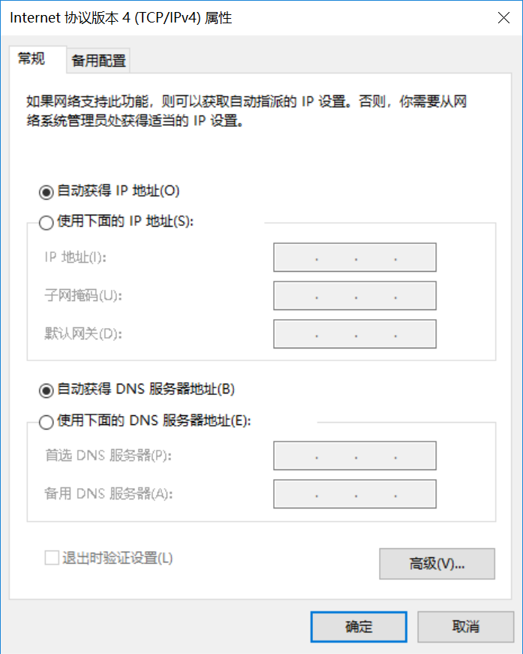
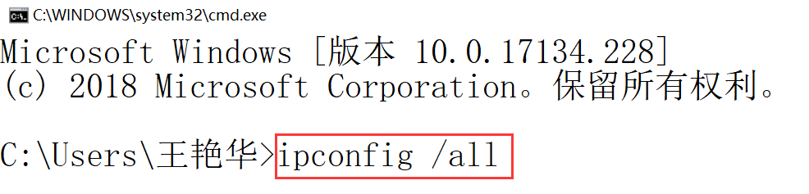
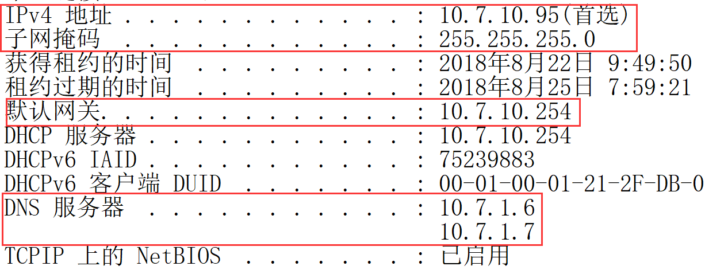
网络层——IP地址
主机需要设置的地址
IP地址
子网掩码
默认网关
DNS服务器地址
地址配置方法
手动设置
自动获得

Slide 20
网络层——路由表
R₁ 的路由表
128.30.33.13
目的网络地址 | 子网掩码 | 下一跳
128.30.33.0 128.30.33.128 128.30.36.0 | 255.255.255.128 255.255.255.128 255.255.255.0 | 接口 0 接口 1 R₂
H₁
子网1：
网络地址 128.30.33.0
子网掩码 255.255.255.128
128.30.33.1
0
R₁
子网2：网络地址 128.30.33.128
子网掩码 255.255.255.128
128.30.33.130
1
0
128.30.33.129
R₂
H₂
128.30.33.138
1
128.30.36.2
子网3：网络地址 128.30.36.0
子网掩码 255.255.255.0
H₃
128.30.36.12

Slide 21
细数五层模型——传输层
传输层为相互通信的应用进程提供了逻辑通信
通过端口区分进程
运输层提供面向连接和无连接的服务。
用户数据报协议 UDP
传输控制协议TCP

Slide 22
TCP三次握手
客户
A
服务器
B
SYN = 1, seq = x
SYN = 1, ACK = 1, seq = y, ack= x + 1
ACK = 1, seq = x + 1, ack = y + 1
Notes:
（1）序号：seq序号，占32位，用来标识从TCP源端向目的端发送的字节流，发起方发送数据时对此进行标记。 （2）确认序号：ack序号，占32位，只有ACK标志位为1时，确认序号字段才有效，ack=seq+1。 （3）标志位：共6个，即URG、ACK、PSH、RST、SYN、FIN等，具体含义如下： （A）URG：紧急指针（urgent pointer）有效。 （B）ACK：确认序号有效。 （C）PSH：接收方应该尽快将这个报文交给应用层。 （D）RST：重置连接。 （E）SYN：发起一个新连接。 （F）FIN：释放一个连接。

Slide 23
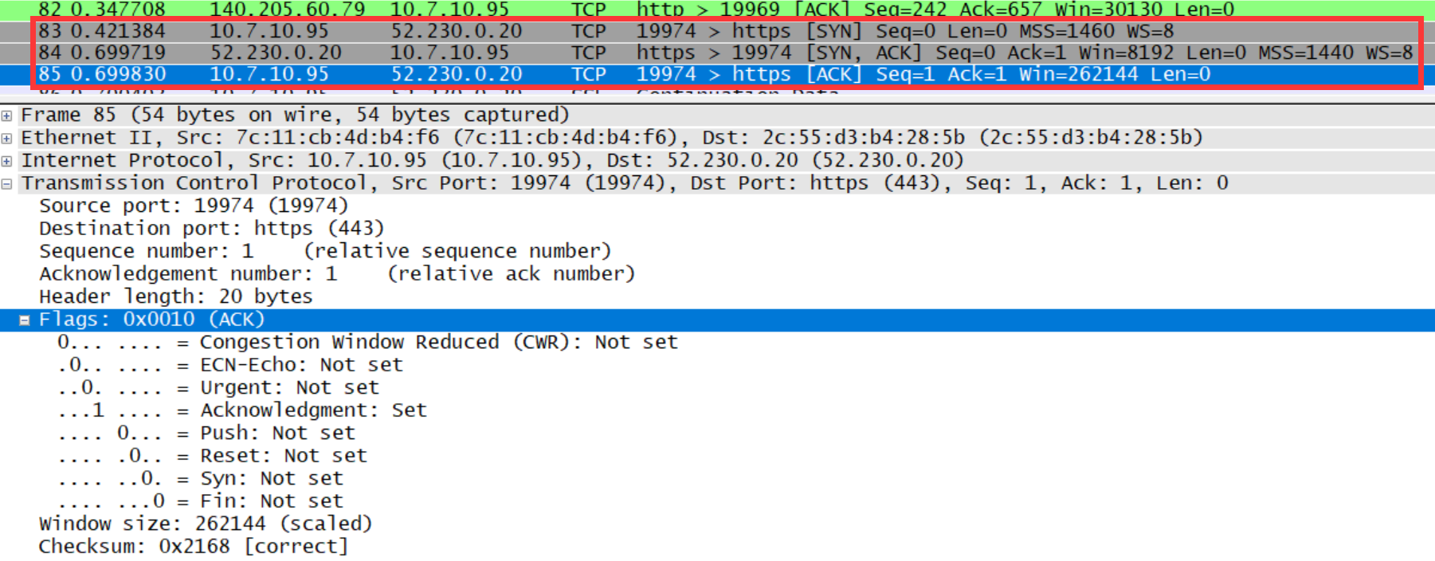
TCP三次握手

Slide 24
可靠传输——停止等待协议
A
B
A
B
发送 M₁
发送 M₁
确认 M₁

丢弃有差错
的报文
发送 M₂
超时重传 M₁
确认 M₂
确认 M₁
发送 M₃
发送 M₂
确认 M₃
t
t
t
t
(a) 无差错情况
(b) 超时重传

Slide 25
可靠传输——停止等待协议
A
B
A
B
发送 M₁
发送 M₁

确认 M₁

确认 M₁
超时
重传 M₁
超时
重传 M₁
丢弃
重复的 M₁
重传确认 M₁
丢弃
重复的 M₁
重传确认M₁
发送 M₂
发送 M₂
收下迟到
的确认
但什么也不做
t
t
t
t
(a) 确认丢失
(b) 确认迟到

Slide 26
细数五层模型——应用层
应用层协议都是为了解决某一类实际应用问题
网络当中解决某一类实际问题就是通过位于不同主机中应用层的多个进程之间的通信来完成

Slide 27
域名解析
www.baidu.com
根
…
…
…
顶级域名
aero
com
net
org
edu
gov
cn
uk
…
…
二级域名
cctv
ibm
hp
bj
edu
com
…
…
三级域名
mail
www
tsinghua
pku
…
四级域名
mail
www

Slide 28
域名解析过程
根域名服务器
迭代查询
顶级域名服务器
dns.com
❸
❺
❷
❹
本地域名服务器
dns.xyz.com
❻
权限域名服务dns.abc.com
❼
❽
递归
查询
❶
y.abc.com 的 IP 地址
m.xyz.com
需要查找 y.abc.com 的 IP 地址

Slide 29
本章内容
无远弗届的网络
Web
初窥物联网

Slide 30
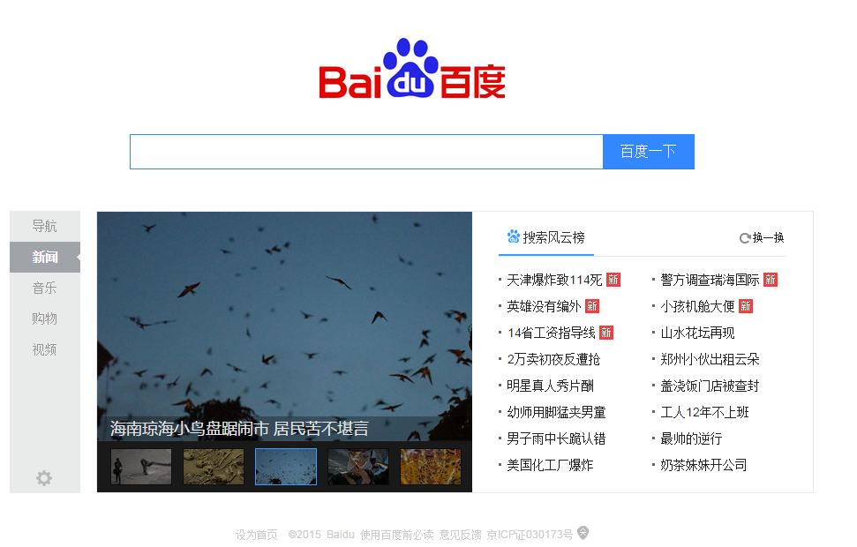

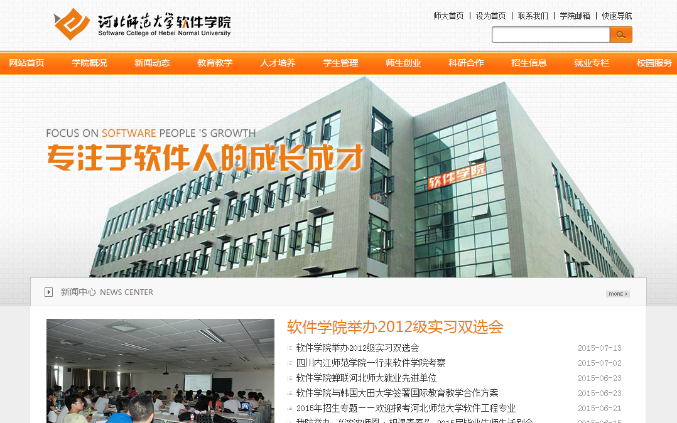
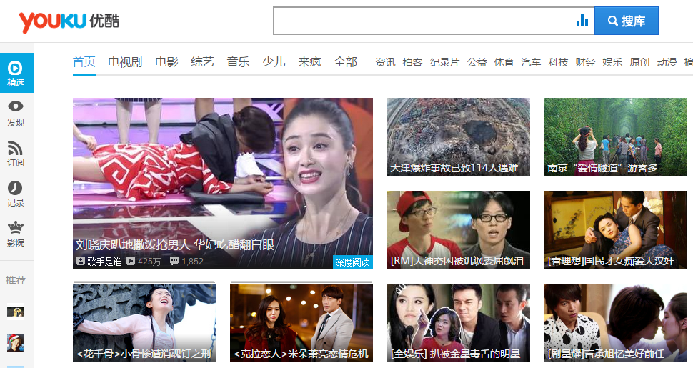
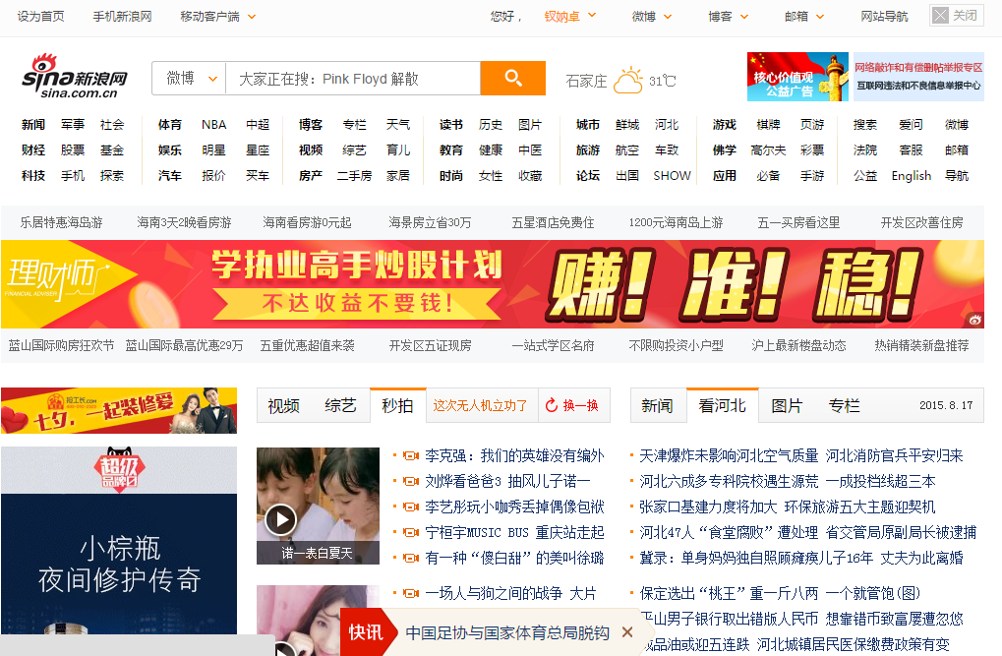
网页

Slide 31
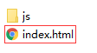
网页
网页
网页是一个包含 HTML 标签的纯文本文件
是构成网站的基本元素
后缀名为 .html 或 .htm

Slide 32
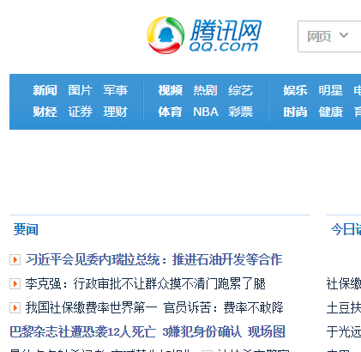
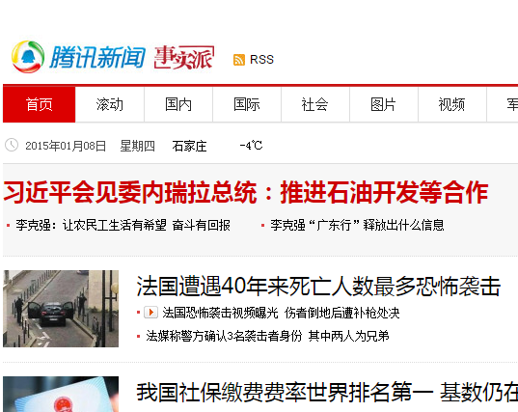
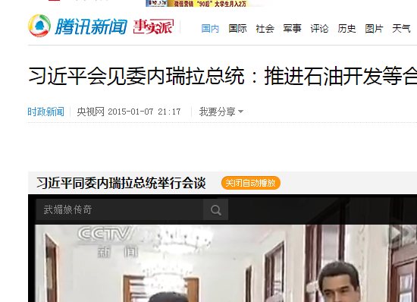
Web 简介
万维网
亦作“Web”、“WWW”，全称为“World Wide Web”，是一个由许多互相链接的超文本组成的系统，通过互联网访问。

Slide 33
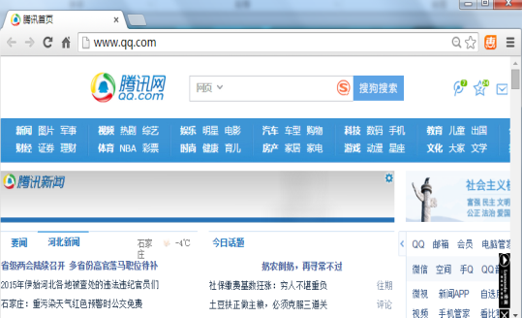


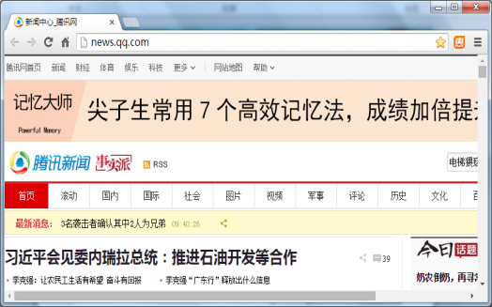

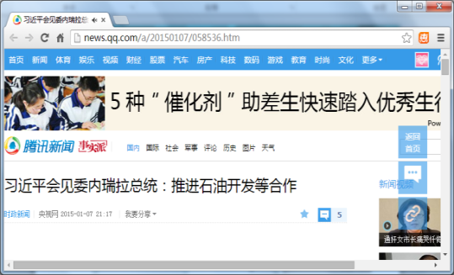

网站访问过程
URL
http://www.qq.com/
http://news.sina.com.cn/
http://news.qq.com/
Web 服务器(Server)
Web 浏览器(Browser)

Slide 34
Web 相关概念
Web 浏览器
显示网页内容，并让用户与这些文件交互的一种软件。
常用浏览器：谷歌浏览器(Chrome)、火狐(Firefox)、IE。
Web 服务器
物理设备：提供 Web 服务的计算机。
软件：根据用户请求将信息资源传递给用户的应用程序。
常用 Web 服务器：Apache 和 Nginx 服务器。

Slide 35
URL
URL（Uniform Resource Locator 统一资源定位符）
互联网上标准的资源的地址。
例：
http://www.baidu.com/
http://tech.sina.com.cn/it/2015-01-14/doc-iavxeafr9972646.html
组成部分：协议、服务器地址（域名）、资源路径
http://tech.sina.com.cn/it/doc-iavxeaf46.html
协议
服务器地址（域名）
资源路径

Slide 36
Web 开发语言
HTML
超文本标记语言 (Hyper Text Markup Language，简称：HTML )
不是编程语言，是一种用于定义内容结构的标记语言
标记语言是一套标记标签，HTML 使用标记标签来描述网页

Slide 37
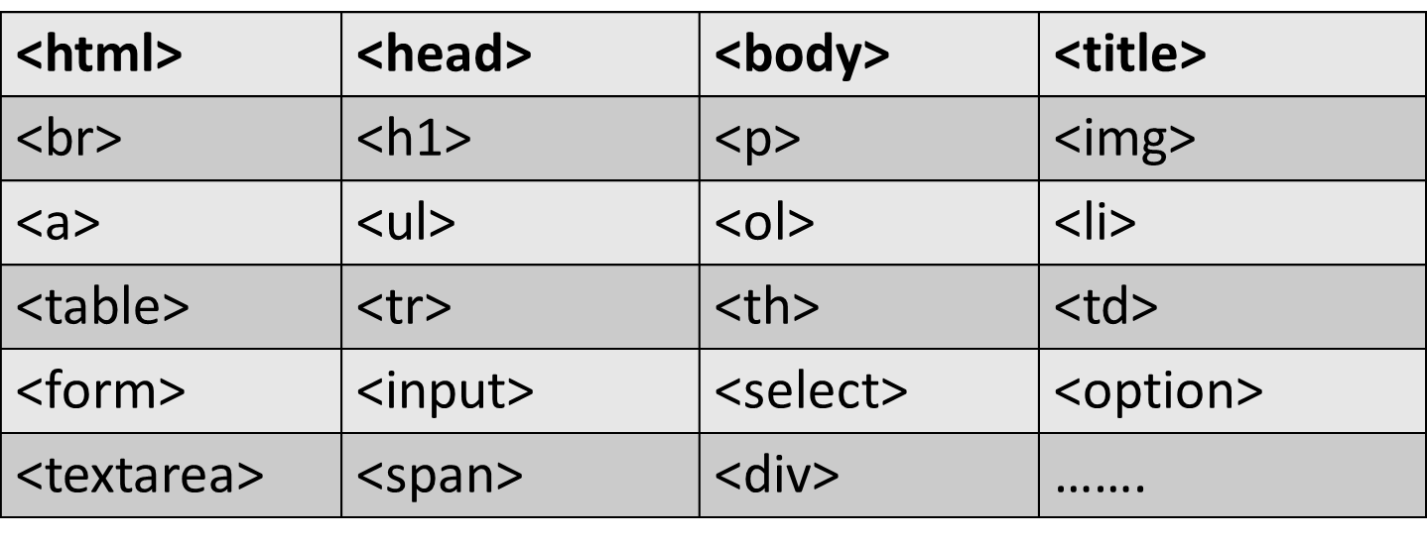
常用 HTML 标签
常用 HTML 标签

Slide 38
HTML 基本结构
<!DOCTYPE html>
<html>
<head>
<meta charset="UTF-8"/>
<title>demo</title>
</head>
<body>
Hello World！
</body>
</html>
HTML文档声明
头部
HTML文件
体部
demo1.txt

Slide 39
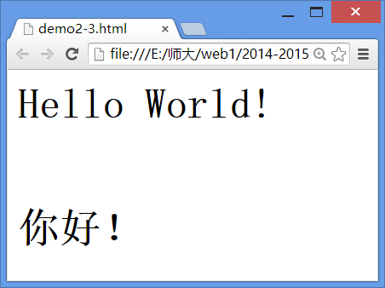
HTML 语法
浏览器“解释并呈现“
开始标签
标签内容
结束标签
HTML 元素是指从开始标签到结束标签的所有代码
<h1>Hello World!</h1>
<br />
<h1>你好！</h1>
demo2.html

Slide 40
Web 开发语言
CSS
是 Cascading Style Sheet 的缩写。译作「层叠样式表」
是用于(增强)控制网页样式并允许将样式与网页内容分离的一种声明式语言。
CSS
HTML

Slide 41
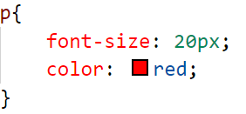
CSS 语法
{
选择器
属性：属性值；属性：属性值 ; ……
}
1. 选择器
2. 大括号
3. 属性：属性取值（属性之间用 ; 分隔）

Slide 42
CSS 引用方式
CSS 与 HTML 整合的三种方式
行内样式
页内样式
外部样式

Slide 43
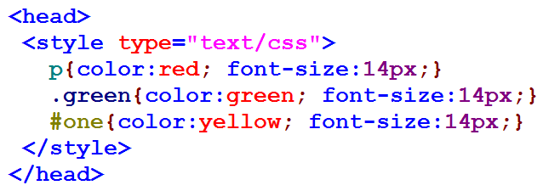
CSS 引用方式
页内样式
在 head 部分的 style 标签内添加样式
demo3.html

Slide 44
Web 开发语言
JavaScript
一种基于对象和事件驱动的脚本语言
用来给HTML网页增加动态功能
不需要进行编译，解释执行

Slide 45
JavaScript 语法
HTML文件内部 JavaScript 代码
在 script 标签内添加 JavaScript 代码
<script type=“text/javascript”>
alert( ‘Hello JavaScript’ );
console.log(‘Hello World’);
</script>
demo4.html

Slide 46
小结
什么是网页
什么 Web
了解 Web 开发相关语法
HTML
CSS
JavaScript

Slide 47
本章内容
无远弗届的网络
Web
初窥物联网

Slide 48
物联网简介
物联网：物物相连的互联网，英文名Internet of Things。
物联网的核心和基础仍然是互联网，是在互联网基础上的延伸和扩展的网络；
物联网用户端延伸和扩展到了任何物品与物品之间，进行信息交换和通讯。
寻址：每个物体都能寻址；IP地址数量支持。
通信：每个物体都能控制

Slide 49
物联网应用展望
值得期待的物联网生活
太阳初升，窗帘自动打开
坐上汽车，汽车选择最优最快的路线
行车过程，根据路况自动调速，预约停车位
便携监护仪，将异常数据传到医院，并给亲友发信息
智能家居
交通
医疗

Slide 50
Questions?

